Slide 1
기본 속성 개념

Slide 2
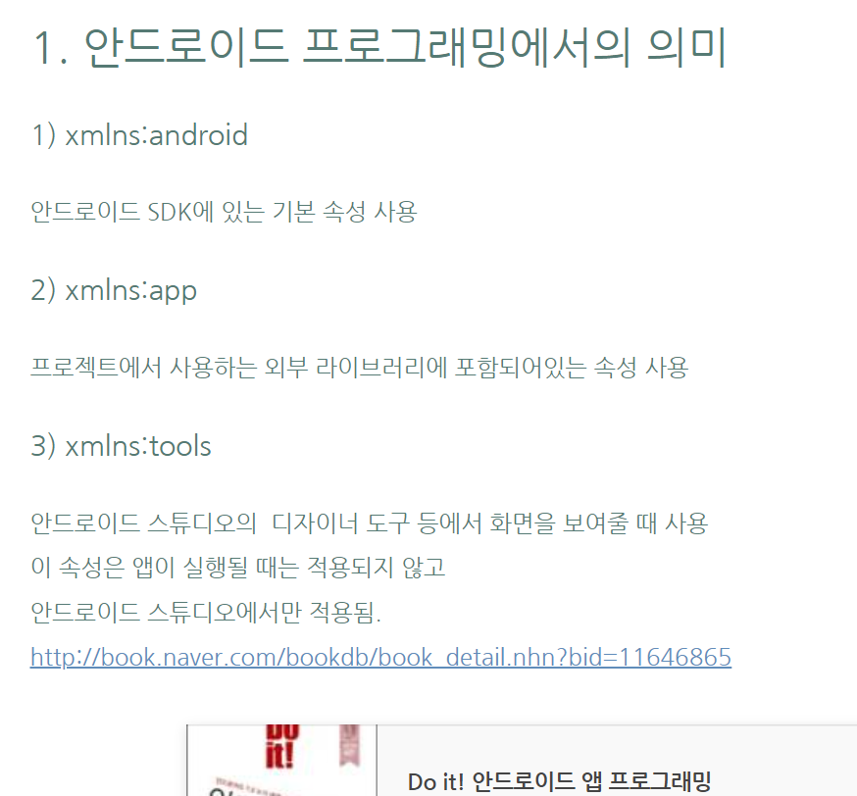

Slide 3


Slide 4
가이드라인
사용하기

Slide 5
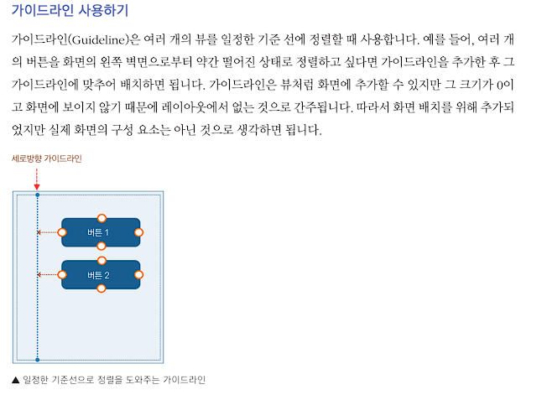
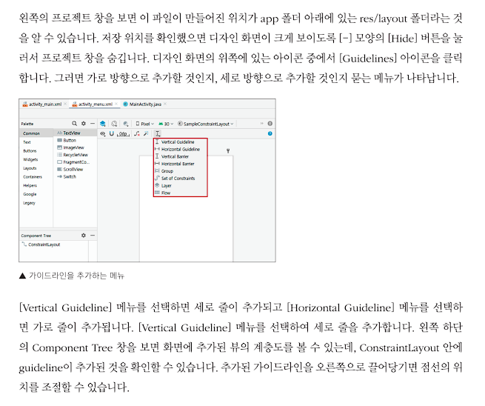

Slide 6
